Slide 1
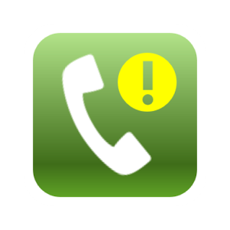
전화를 받지 않는 너에게
57
4조
문승제 (2010136046)
박종훈 (2011136045)
우용근 (2011136073)

Slide 2
문제 정의
중요한 전화와 덜 중요한 전화를 ‘구분’하여
사용자에게 ‘확실히’ 알려줄 수 있는 시스템이 필요하다.

Slide 3
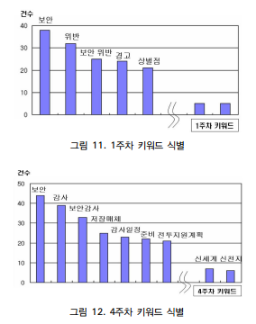
선행 연구 분석 (1)
전화통화 빅데이터 분석에 관한 연구 http://www.riss.kr/link?id=A99923059
논문 핵심 내용
“통화 내역에서 키워드를 추출하여 키워드 사용빈도를 분석…”

Slide 4
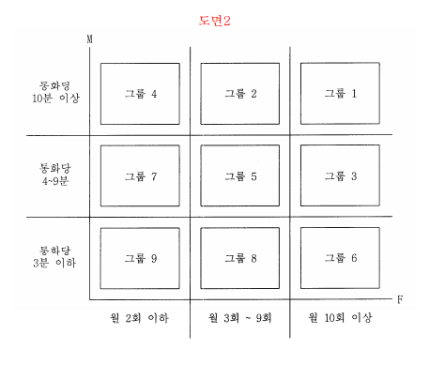
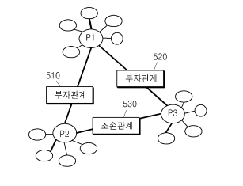
선행 연구 분석 (2)
연락 내역 분석을 통한 관계 관리 방법 http://goo.gl/RiU6EG
통신 기록에 기반한 사회 관계 분석 방법 및 시스템 http://goo.gl/qAnzxS
“연락 내역 분석을 통한 관계 관리 방법” 에서 발췌
“통신 기록에 기반한 사회 관계 분석 방법 및 시스템” 에서 발췌

Slide 5
선행연구 분석을 통해 얻은 점
중요도 판단의 대략적인 기준 선정에 도움이 됨
논문 및 특허 자료를 참고하여 아이디어 보완에 도움이 됨
선행연구 분석을 통해 우리 아이디어의 특허로서의 가능성을 느낌

Slide 6
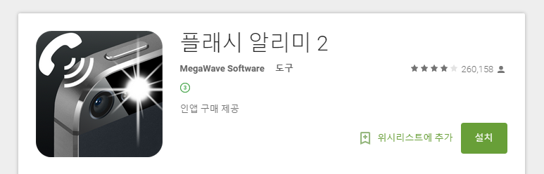
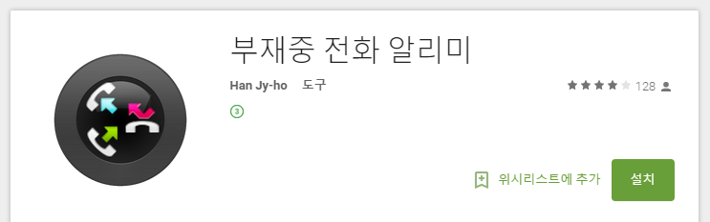
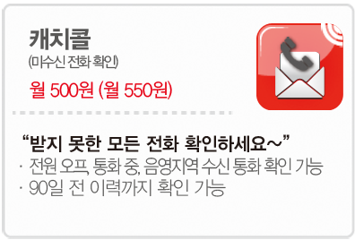
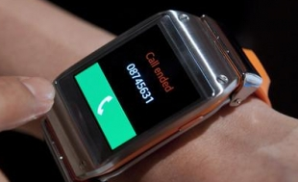
관련 제품 및 사례
전화가 오면 플래시로 알려줌
스마트 워치
캐치콜 서비스
부재중 전화 알림 앱

Slide 7
문제 해결을 위한 방법
중요한 전화를 구분
전화가 왔음을 확실히 알려줌

Slide 8
중요한 전화를 구분
인스턴트 레터링
사용자 패턴분석
시간대 설정
간단모드(1시간/2시간) 설정
특정번호(그룹) 설정
위치 기반 자동 설정
스팸 어플 연동
문자, 전화 빈도
통화 대기 시간

Slide 9
알고리즘 초안
설정 시간대
인가?
설정한 대로 울림
연락처에 등록이 되어 있는가?
스팸번호인가?
울리지 않음
최근이 이 전화를
몇 번이나
거절했나?
최근에 같은
번호로 전화가
왔었는가?
울리지 않음
전화 거절
설정한 대로 울림
설정한 대로 울림

Slide 10
전화가 왔음을 확실히 알려줌
몇 초 후 벨소리로 전환
몇 초 후 단계별로 벨소리 증가
중요도에 따라 다른 벨소리를 사용하기
인스턴트 레터링 읽어주기

Slide 11
알림 방법
이 기능을 사용하는 가장 큰 이유 중 하나는 항상 벨소리가 울리면 불편하기 때문이다.
지정된 시간 동안 진동이 울리며 피드백이 없을 경우
연락처 별 지정 벨소리로 자동 전환
중요한 전화임에도 불구하고 같은 번호에 대하여
3회 이상 피드백을 주지 않았을 경우
도난 방지벨처럼 강력한 소리를 울려줌
피드백을 줄 때 특정 행동을 통해서 당분간
해당 번호의 전화는 알림을 받지 않을 수 있도록 설정
※ 위의 모든 기능은 설정을 통해서 필요 없는 부분이나 불편한 부분은 배제 가능

Slide 12
관련 제품과의 차별성
기존 사례들은 ‘부재중’ 알림에 초점을 맞추고 있다.
우리 아이디어는 ‘현재 오고 있는‘ 전화를 알려준다.
추가적인 구입이 필요하다.
앱 설치나 확장 프로파일(설정)을 추가 및 설정하면 된다.
중요도를 구분할 수 없다.
중요도와 사용자의 설정들을 종합하여 판단한다.

